Slide 1

LỊCH SỬ 9
CHỦ ĐỀ: VIỆT NAM TỪ NĂM 1954 ĐẾN NĂM 1975 T1

Slide 2
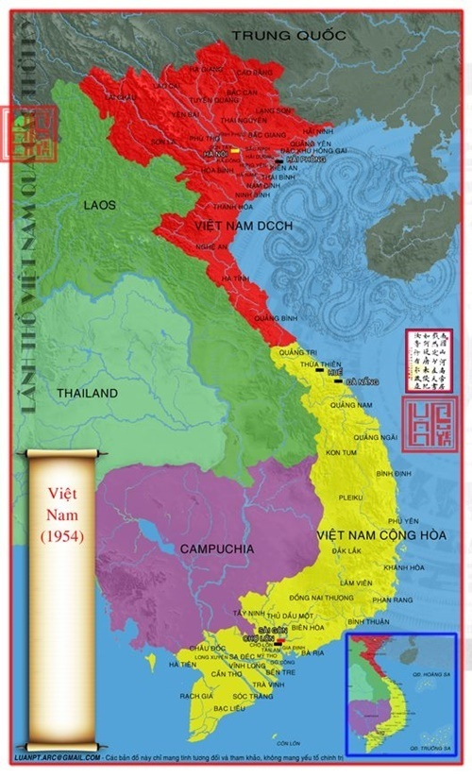
I. Tình hình nước ta sau hiệp định Giơ-ne-vơ 1954 về Đông Dương:

Slide 3
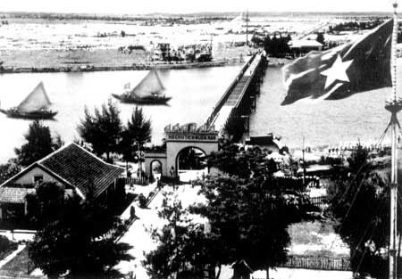
Cầu Hiền Lương

Slide 4
I. Tình hình nước ta sau hiệp định Giơ-ne-vơ 1954 về Đông Dương:
1. Miền Bắc:

Slide 5
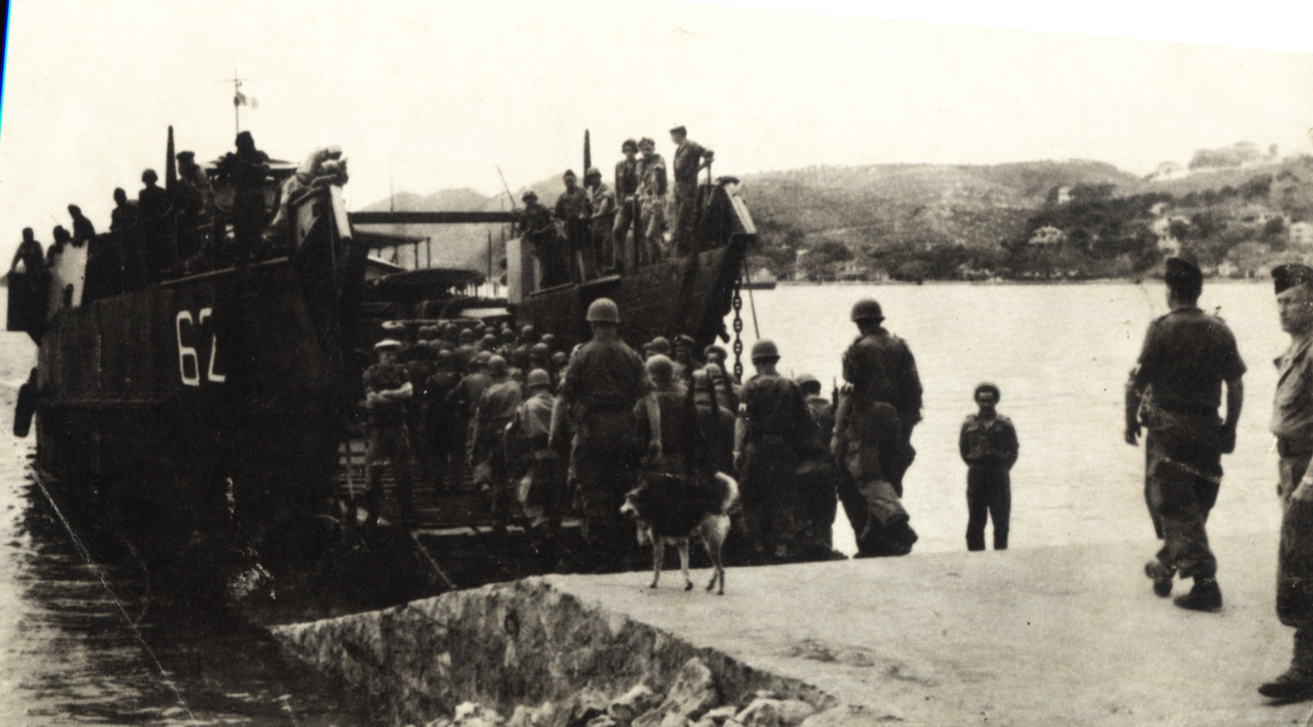
Những tên Pháp cuối cùng rút khỏi Hải Phòng (5/1955)

Slide 6
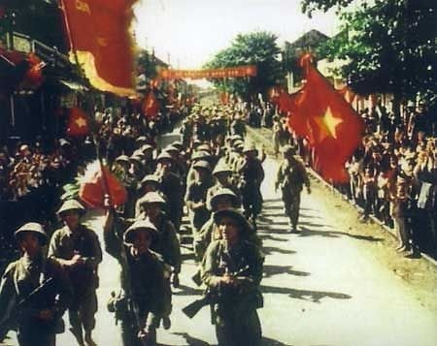
Trùng trùng quân đi như sóng,
Lớp lớp đoàn quân tiến về.
Đồng bào Hà Nội đón bộ đội vào tiếp quản Thủ đô

Slide 7
I. Tình hình nước ta sau hiệp định Giơ-ne-vơ 1954 về Đông Dương:
1. Miền Bắc:
10/10/1954, Hà Nội được giải phóng, quân Pháp lần lượt rút khỏi miền Bắc.
Từ 5/1955, Miền Bắc hoàn toàn giải phóng, đi lên xây dựng CNXH.
2. Miền Nam:

Slide 8
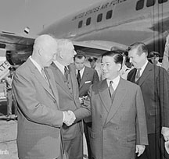
Mĩ dựng Ngô Đình Diệm lập chính quyền tay sai ở miền Nam

Slide 9
I. Tình hình nước ta sau hiệp định Giơ-ne-vơ 1954 về Đông Dương:
1. Miền Bắc:
- 10/10/1954, Hà Nội được giải phóng.
- Pháp lần lượt rút khỏi miền Bắc (5/1955)
=> MB hoàn toàn giải phóng, đi lên xây dựng CNXH.
2. Miền Nam:
- Mĩ nhảy vào và đưa Ngô Đình Diệm lên nắm quyền, âm mưu biến miền Nam thành thuộc địa kiểu mới và căn cứ quân sự của chúng.
II. Miền Bắc hoàn thành cải cách ruộng đất, khôi phục kinh tế, cải tạo quan hệ sản xuất (1954 – 1960):
(HS tự học)

Slide 10
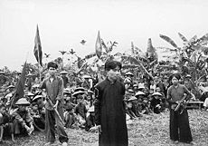
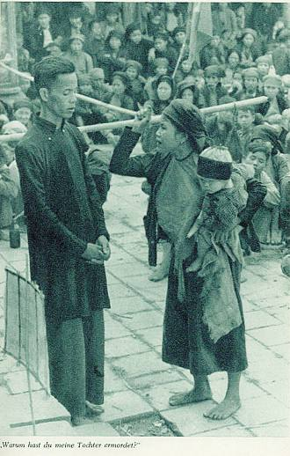
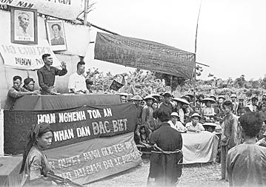
ĐẤU TỐ ĐỊA CHỦ CẢ CÁCH RUỐNG ĐẤT

Slide 11
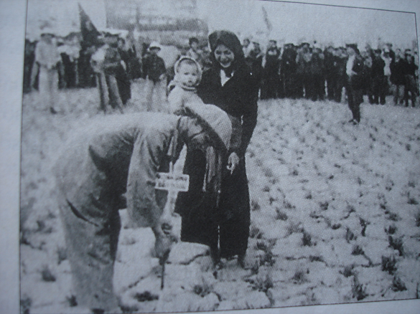
Nông dân Phú Bình được chia ruộng trong cải cách ruộng đất

Slide 12
III. MIỀN NAM ĐẤU TRANH CHỐNG CHẾ ĐỘ MĨ - DIỆM GIỮ GÌN VÀ PHÁT TRIỂN LỰC LƯỢNG CÁCH MẠNG, TIẾN TỚI “ĐỒNG KHỞI” (1954- 1960)
Đấu tranh chống chế độ Mĩ - Diệm, giữ gìn và phát triển lực lượng cách mạng (1954 -1959):

Slide 13
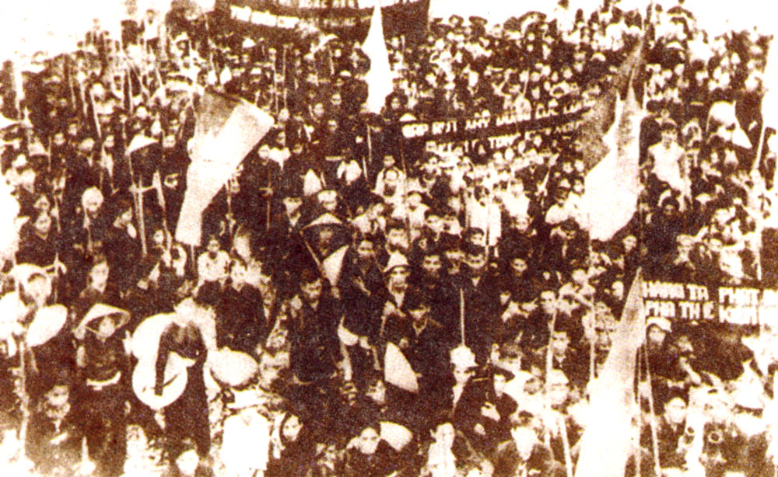
Nhân dân miền Nam nổi dậy chống kìm kẹp

Slide 14
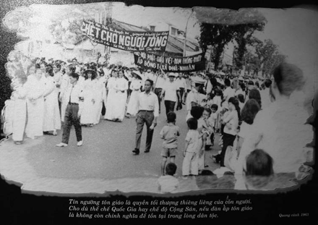
Phong trào đấu tranh đòi hoà bình

Slide 15
III. MIỀN NAM ĐẤU TRANH CHỐNG CHẾ ĐỘ MĨ DIỆM GIỮ GÌN VÀ PHÁT TRIỂN LỰC LƯỢNG CÁCH MẠNG, TIẾN TỚI “ĐỒNG KHỞI” (1954- 1960)
Đấu tranh chống chế độ Mĩ - Diệm, giữ gìn và phát triển lực lượng cách mạng 1954 -1959.
- Tháng 8-1954, “phong trào hòa bình" diễn ra ở Sài Gòn - Chợ Lớn.
- 11-1954, Mĩ - Diệm tiến hành khủng bố đàn áp, nhưng phong trào vẫn tiếp tục dâng cao, lan rộng.
- Từ 1958-1959, ta chuyển từ đấu tranh chính trị hòa bình sang bạo lực, đấu tranh chính trị kết hợp đấu tranh vũ trang.

Slide 16
III. MIỀN NAM ĐẤU TRANH CHỐNG CHẾ ĐỘ MĨ DIỆM GIỮ GÌN VÀ PHÁT TRIỂN LỰC LƯỢNG CÁCH MẠNG, TIẾN TỚI “ĐỒNG KHỞI” (1954- 1960)
2. Phong trào “Đồng khởi'’ (1959-1960):
a) Hoàn cảnh:

Slide 17
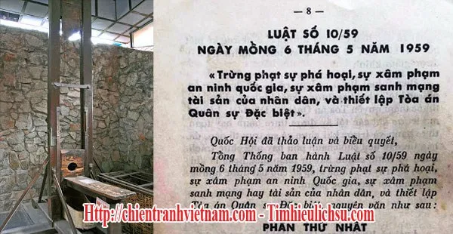
Với chủ trương “thà giết nhâm còn hơn bỏ sót” Chính quyền Diệm Nhu lê máy chém đi khắp mọi nơi chém chết hơn 2000 người.

Slide 18
III. MIỀN NAM ĐẤU TRANH CHỐNG CHẾ ĐỘ MĨ DIỆM GIỮ GÌN VÀ PHÁT TRIỂN LỰC LƯỢNG CÁCH MẠNG, TIẾN TỚI “ĐỒNG KHỞI” (1954- 1960)
2. Phong trào “Đồng khởi” (1959-1960):
a) Hoàn cảnh:
- Mĩ - Diệm ban hành “đạo luật 10-59”, chiến dịch “tố cộng", “diệt cộng", sắc lệnh “đặt cộng sản ngoài vòng pháp luật”, công khai chém giết những người vô tội khắp miền Nam …..
- Nghị quyết 15 của trung ương Đảng (1/1959) xác định con đường cách mạng miền Nam: khởi nghĩa giành chính quyền, kết hợp lực lượng chính trị với lực lượng vũ trang.

Slide 19
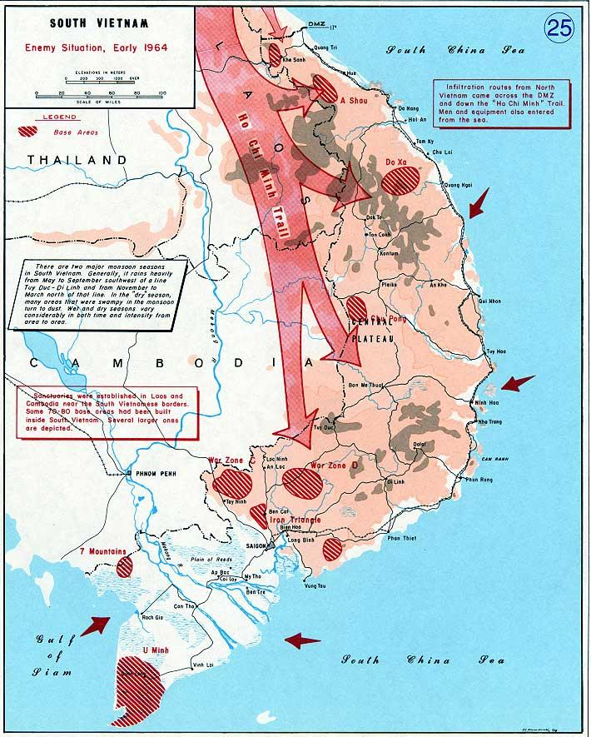
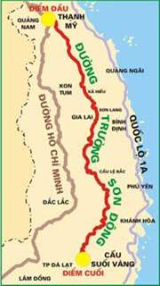
Đường mòn Hồ Chí Minh

Slide 20
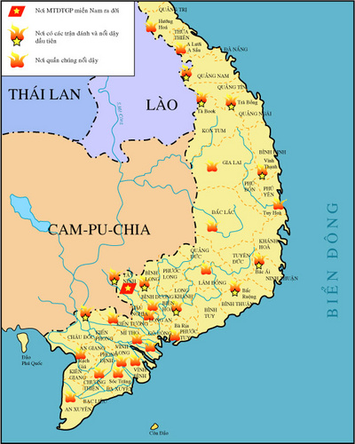
Lược đồ: Phong trào “Đồng khởi” (1959-1960):

Slide 21
LUYỆN TẬP VÀ VẬN DỤNG
Câu 1: Hiệp định Giơ - ne – vơ về Đông Dương năm 1954 nước Việt Nam bị chia cắt làm 2 miền với 2 chế độ chính trị - xã hội khác nhau vì sao?
Câu 2: Nêu hình thức và nhiệm vụ đấu tranh của cách mạng Miền Nam 1954 – 1959?

